Slide 1
Sistema Integrado de Información
Proyecto de transformación digital en la Universidad del Rosario
John Leonardo Vargas M.

Slide 2
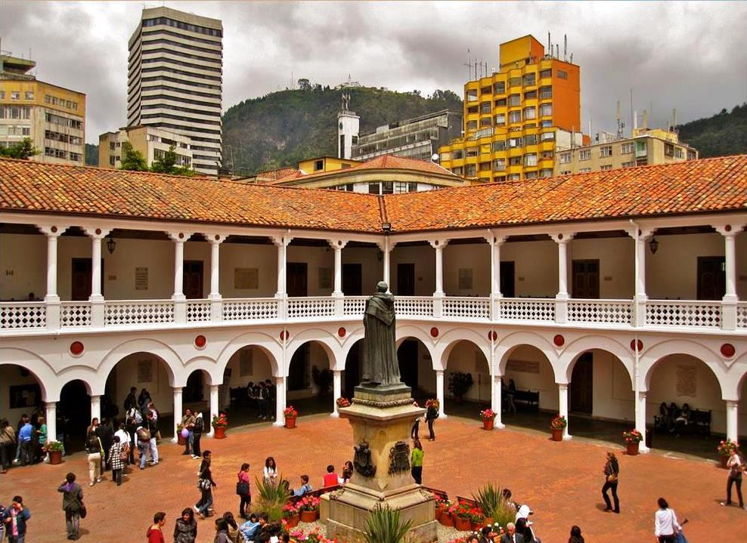
LAUNIVERSIDADDELROSARIO
"Impartir una sólida formación ética, humanística y científica que, unida a la investigación y a una idónea y exigente docencia, permita a esta comunidad educativa formar integralmente personas insignes y actuar en beneficio de la sociedad, con un máximo sentido de responsabilidad."
3 Sedes
9 Decanaturas
13.549 Estudiantes

Slide 3
SERUNAUNIVERSIDAD…
NUESTROS
1
Excelencia Académica
Referente en América Latina por su oferta académica y su investigación de excelencia.
SUEÑOS
2
Innovación
Creativa, que transforma ideas en innovaciones al servicio del ser humano y del bien común.
3
Visibilidad y reputación
Con reconocimiento global por su trayectoria y compromiso en la construcción y desarrollo de país.
4
Regionalización
Comprometida con el desarrollo del país construyendo con las regiones.
5
Internacionalización
Internacional e intercultural que forme líderes para el país y el mundo.
6
Sostenibilidad y hábitat
Sostenible, que facilite experiencias transformadoras para su comunidad.

Slide 4
OBJETIVOSPLANESTRATEGICO
Apropiar e implementar tecnologías digitales en la cadena de valor de la universidad, que respondan a los requerimientos y experiencias esperadas por la comunidad universitaria.
Innovación
Consolidar una cultura de innovación, deliberada, sistemática y sostenible que asuma riesgos y fomente un impacto en la cadena de valor de la universidad.
Consolidar un sistema efectivo de gobernanza y gobernabilidad que promueva la destinación pertinente de recursos de la universidad y el cumplimiento de sus objetivos y metas.
Sostenibilidad y Hábitat
Crear e implementar soluciones de infraestructura y TICs que mejoren las experiencias de la comunidad Rosarista y fortalezcan la calidad en el desarrollo de las funciones misionales de la Universidad.

Slide 5
SISTEMASDEINFORMACIÓN
1
2
3
Frente
Frente
Frente
GOBIERNO
ESTRUCTURAL
TÉCNICO
Comité estratégico de información
Política de gobierno de información
Actualización de normativas de la institución
Capacitación y socialización del sistema
Articulación de unidades académicas y académico-administrativas
Creación, modificación y eliminación de procesos
Actualización, creación y eliminación de procedimientos
Extracción de datos
Transformación y procesamiento de datos
Consumo
Mantenimiento

Slide 6
SII 1.0
Descripción de los indicadores y su cálculo

Slide 7
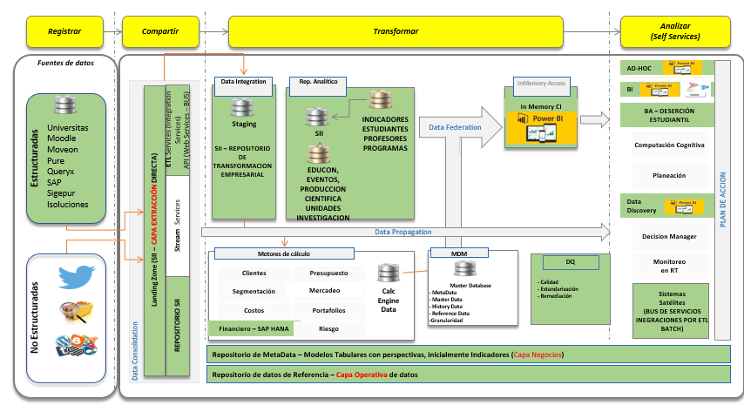
MODELOANALÍTICODECAPAS

Slide 8
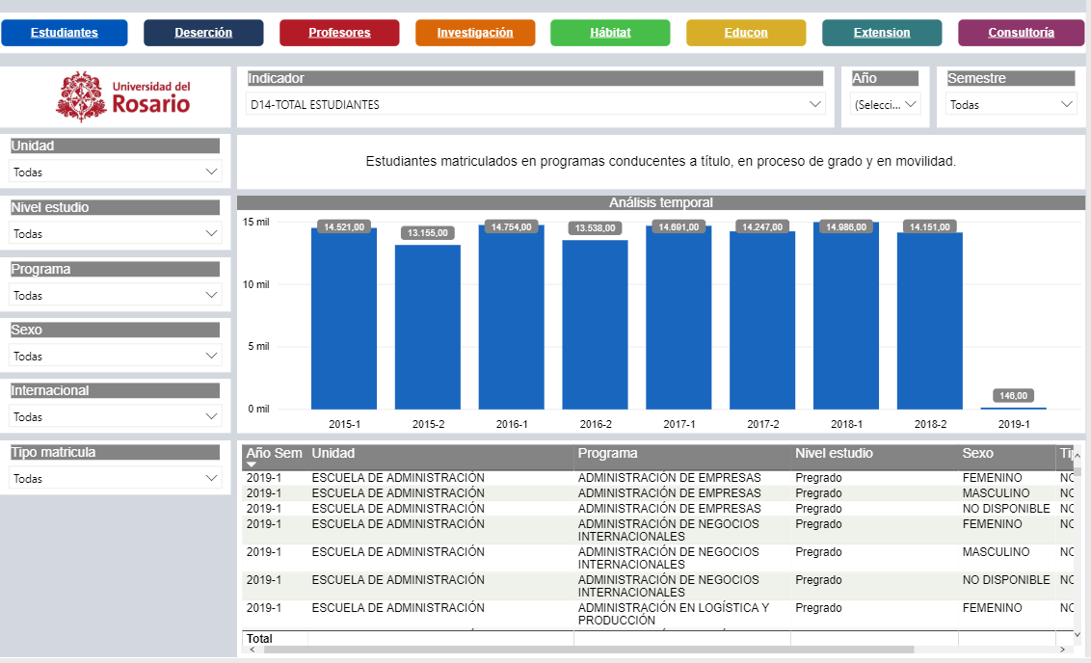
ELSISTEMAACTUAL
Versión 1.0
Filtros globales
Por defecto: Últimos 5 años
Niveles de desagregación
Información detallada

Slide 9
SII 2.0
Fortalecer el Sistema Integrado de Información para ampliar las capacidades de análisis de indicadores y mejorar el apoyo a los procesos de toma de decisiones
ADAPTABILIDAD
Predicción
D
A
T
O
S
I
N
F
O
R
M
A
C
I
Ó
N
C
O
N
O
C I M I E N T O
D
E
C
I
S
I
O
N
E
S
Preparación de datos
Minería de datos
Optimización
Simulación
Michalewicz, Z., Schmidt, M., Michalewicz, M., & Chiriac, C. (2007). Adaptive Business Intelligence. Berlin: Springer.

